Slide 1
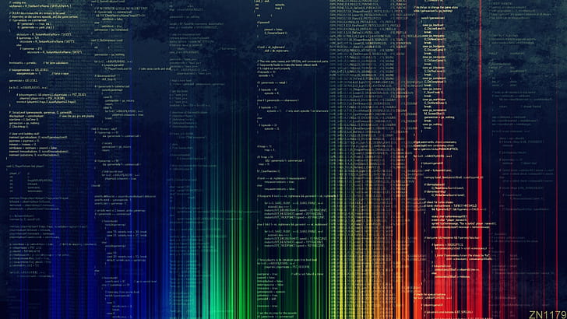
JOGO COM IA

Slide 2
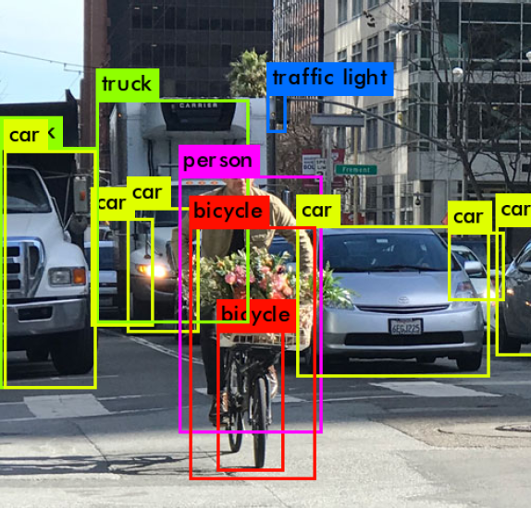
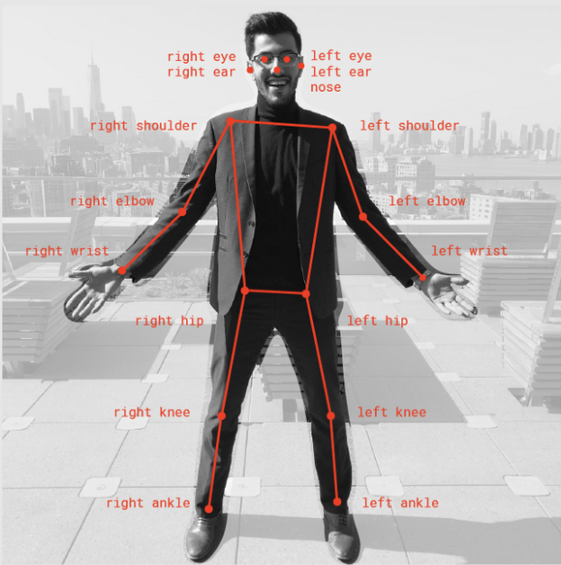

Slide 3
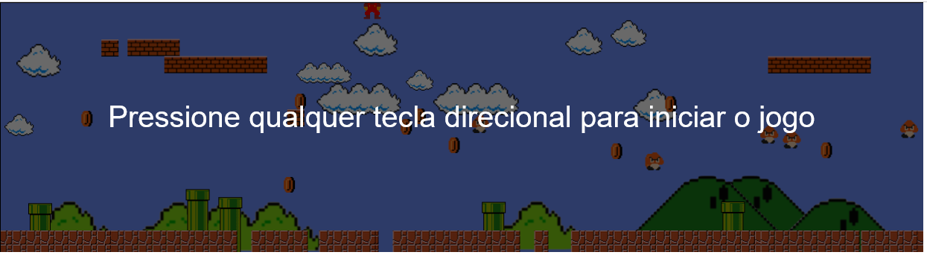
JOGO BÁSICO
Link

Slide 4
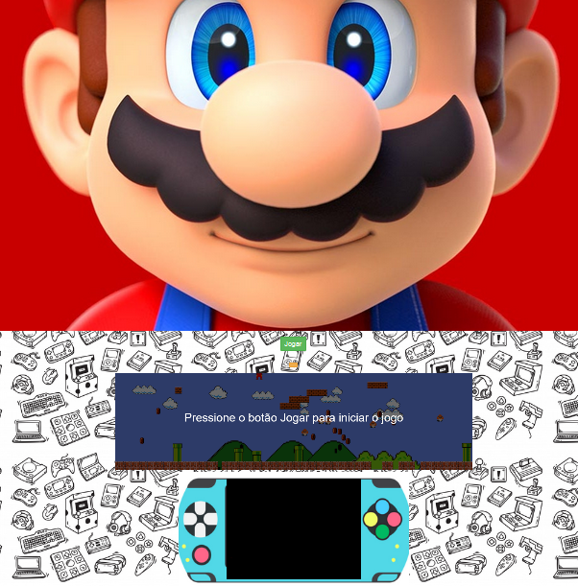
JOGO COM IA
Link

Slide 5

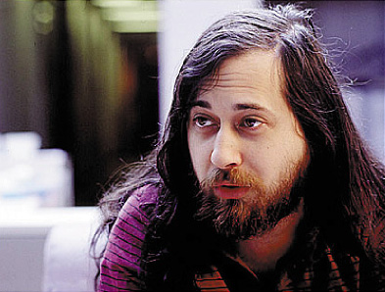
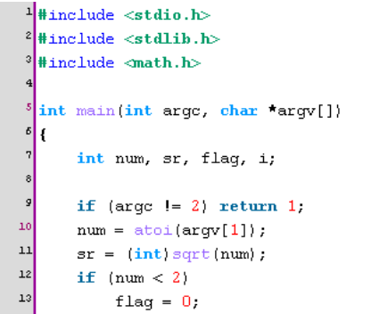

OPEN SOURCE != SOFTWARE LIVRE
Qualquer pessoa pode ter acesso ao código do programa, mas seu desenvolvedor determina suas condições de uso
Possuem licenças Free Software Foundation da GNU
Richard Stallman - Fundou o projeto GNU em 1984
https://www.gnu.org/gnu/about-gnu.en.html

Slide 6
Bora programar!!!

